Slide 1
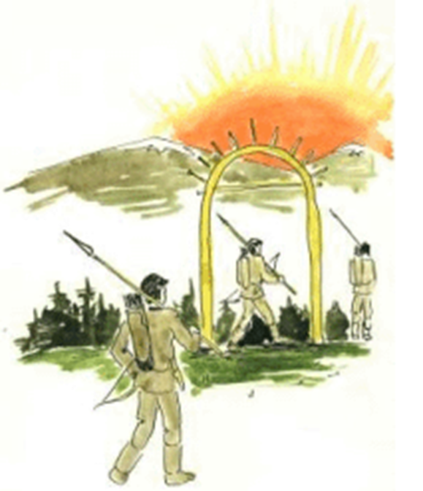
«Математическая
охота»
7 класс

Slide 2
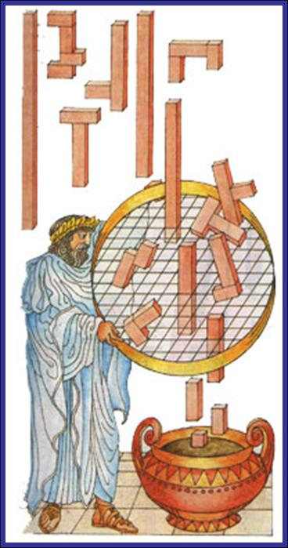
«Решето»

Slide 3
Вопросы 1 команде
1. Сколько подвигов совершил Геракл?
2. Как называется результат сложения?
3. Как называется треугольник с равными сторонами?
4. Произведение чисел 7 и8 равно…..
5. Хорда, проходящая через центр окружности?
6. Может ли в треугольнике быть 2 тупых угла?
7. Петух, стоя на одной ноге , весит 3кг. Сколько он весит, стоя на двух ногах?
8. Сколько минут в 1 часе?
9. Назовите наименьшее двухзначное число.
10. Найдите среднее арифметическое чисел 6 и 18

Slide 4
Вопросы 2 команде
1. Что на Руси раньше называли " ломаными числами"?
2. Что тяжелее:1кг ваты или 1кг железа?
3. Как называется треугольник, у которого две стороны равны?
4. Как называется прибор для измерения углов?
5. Вычислите:
6. Назовите наибольшее трехзначное число.
7. Как называется результат вычитания?
8. Чему равна дробь, у которой числитель равен знаменателю?
9. Без чего не могут обойтись математики, барабанщики и даже охотники?
10. Что означает в переводе с греческого «геометрия»?

Slide 5
Вопросы 3 команде
1. Кто был автором первого учебника геометрии?
2. Сколько концов у 3,5 палок?
3. Найдите среднее арифметическое чисел 9 и 17?
4. Разделите 63 и 7?
5. Как называются стороны равнобедренного треугольника?
6. Какое действие означает дробная черта?
7. Как называется прибор для измерения отрезков?
8. Чему равна сумма смежных углов?
9. Чему равен модуль числа: -6?
10. Какое число «разделяет» положительные и отрицательные числа?

Slide 6
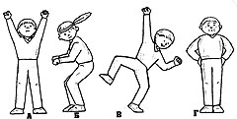
Конкурс «Пантомима»

Slide 7
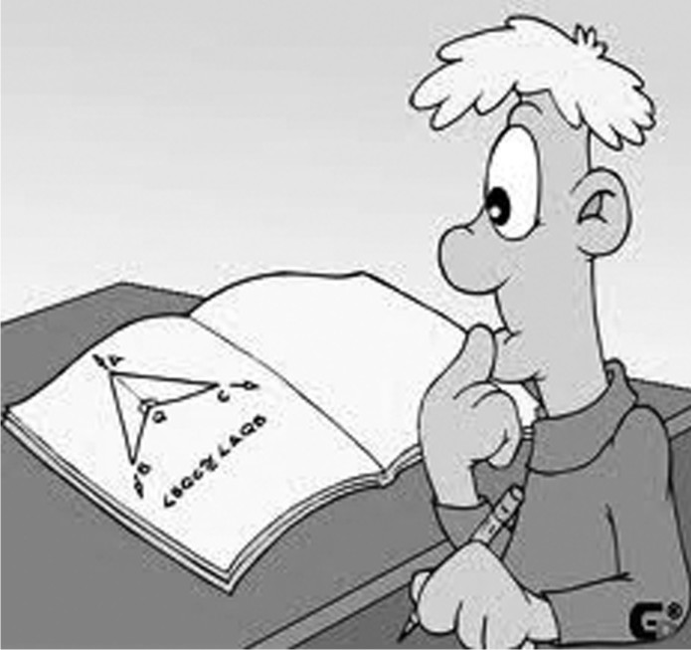
Исторический блиц

Slide 8
